Slide 1
FOSSGIS 2026
Von Sensor bis Karte: Erste Schritte mit QGIS und SensorThings API
Michael Stein
Kreis Viersen

Slide 2
STEFiS
  S ensorThings API
  T heorie
  E rkunden
  Fi ltern
  S tylen

Slide 3
STEFiS
  S ensorThings API
  T heorie
  E rkunden
  Fi ltern
  S tylen

Slide 4

Sensor Things API
FROST (FRraunhofer Open Source SensorThings) Server
die bekannteste Umsetzung des Standards OGC SensorThings API
STA = Sensor Things API = Sensor-Server = Frost-Server ≠ MQTT Server / Broker

Slide 5
STEFiS
  S ensorThings API
  T heorie
  E rkunden
  Fi ltern
  S tylen

Slide 6

Theorie
LoRaWan
Sensor 1
Zweck 1
Blackbox (u.a. MQTT)
Sensor 2
Zweck 2
WLAN
Server, der dem Standard
OGC SensorThings API
entspricht
z.B. https://iot.hamburg.de/v1.1/
Sensor N..
Zweck N..
????
Ausgangslage
Irgendwer hat
eine unbekannte Anzahl an Sensoren
mit unbekannten Zwecken,
die final auf einem OGC SensorThings API – Server
gesammelt und bereitgestellt werden…..

Slide 7
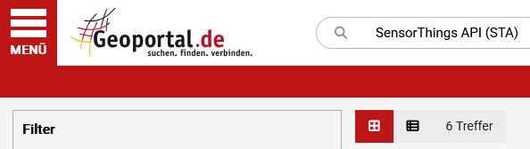
Theorie
Bekannte offene Endpoints sind (noch) rar:
DE Hamburg https://iot.hamburg.de/v1.1/
DE Kreis Herford https://geoportal.kreis-herford.de/iot/v1.1
Fraunhofer Luftqualität https://airquality-frost.k8s.ilt-dmz.iosb.fraunhofer.de/v1.1/
Fraunhofer demographic https://demography.k8s.ilt-dmz.iosb.fraunhofer.de/v1.1
Fraunhofer water data https://ogc-demo.k8s.ilt-dmz.iosb.fraunhofer.de/v1.1
IT Municipality of Ferrara https://iot.comune.fe.it/FROST-Server/v1.1
UK British Geological Survey https://sensors.bgs.ac.uk/FROST-Server/v1.1
USA New Mexico https://nmenv.newmexicowaterdata.org/FROST-Server/v1.1
USA USGS Groundwater https://labs.waterdata.usgs.gov/sta/v1.1/
https://github.com/opengeospatial/
sensorthings/blob/master/PublicEndPoints.md
QGIS-Import-Datei: https://opendata-kreis-viersen.de/QGIS/STA/

Slide 8
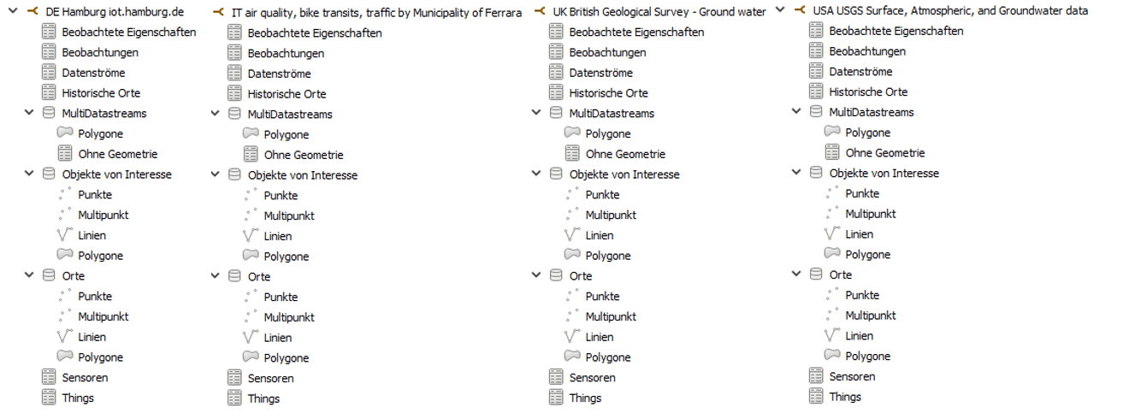
Theorie
alle Server sind gleich aufgebaut und werden strukturell übersetzt

Slide 9
Theorie
Entity | Hamburg | Italien | UK | USA | Herford
Locations | 5.463 | 917 | 131 | 18.647 | 18
HistoricalLocations | 2.894 | 1 | 4.221 | 11.218.413 | 34
Things | 2.687 | 1.113 | 102 | 18.646 | 20
Datastreams | 7.207 | 2.945 | 278 | 40.065 | 21
Sensors | 12 | 47 | 12 | 1 | 4
ObservedProperties | 22 | 68 | 34 | 315 | 3
Observations | 255.127.100 | 16.691.293 | 10.421.432 | 47.340.392 | 2.044.110
FeaturesOfInterest | 11.172.500 | 917 | 233 | 19.471 | 18
Wieviel wo drin ist, kann sehr unterschiedlich und viel sein
Wir machen GIS – also starten wir immer mit Locations/Orte
28. QGIS-Talk Sensor Things API in QGIS …erste Schritte Juli 2025

Slide 10
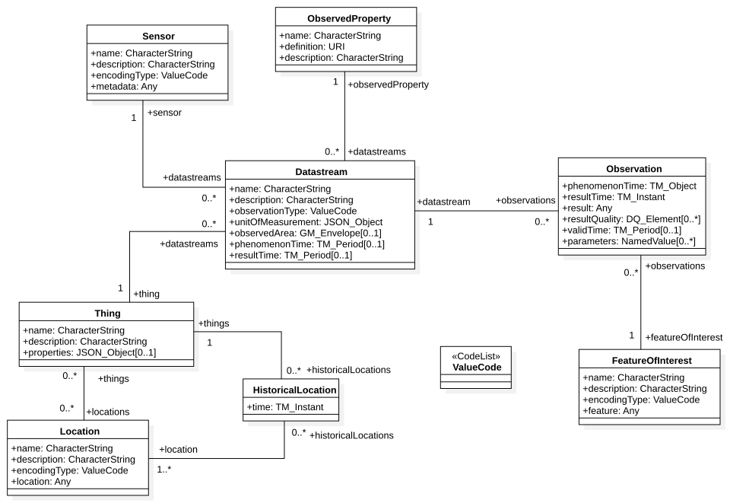
Theorie
Das sieht kompliziert aus …..

Slide 11
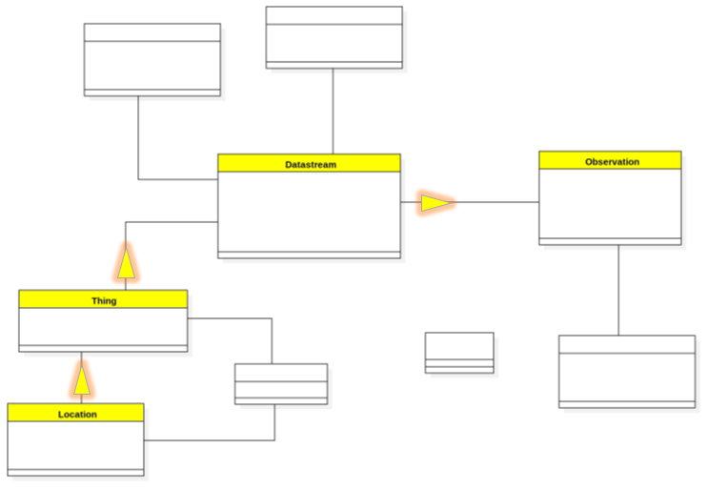
Theorie
Das reicht für 90% aller Aufgaben…..
… die Beobachtungen an einem Ort

Slide 12
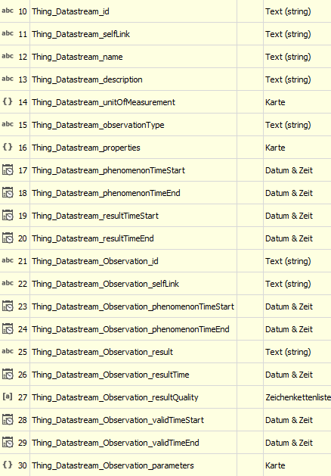
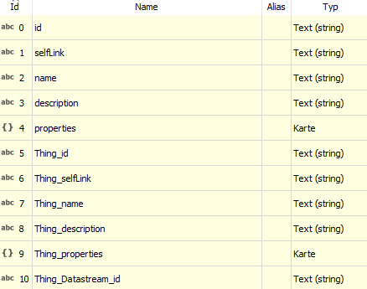
Theorie
Der Weg
Orte->Thing->Datenstrom->Beobachtung
führt immer zu den gleichen Attributen
und Formaten

Slide 13
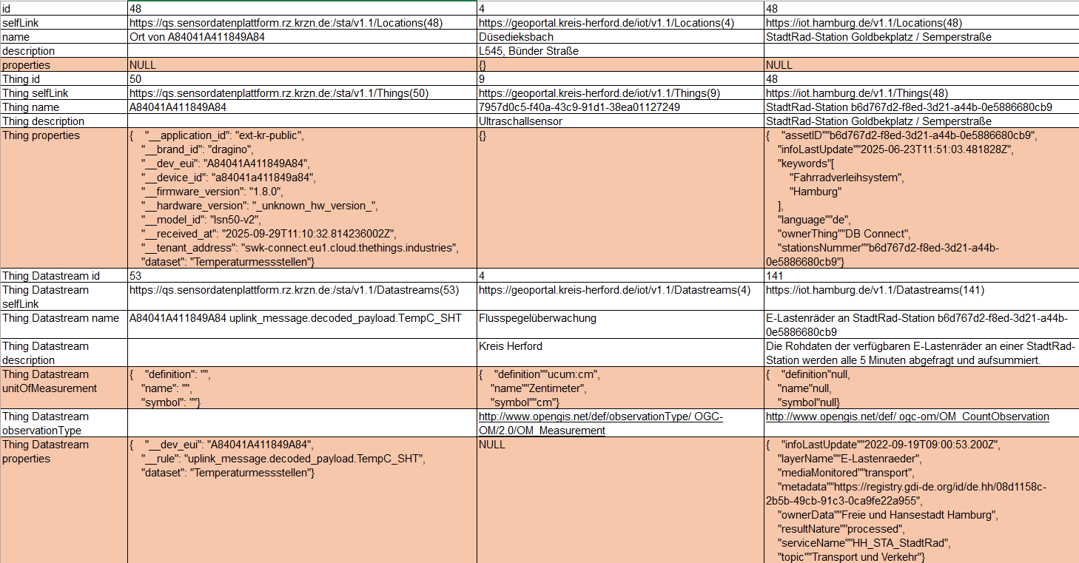
Theorie
Attributnamen und Format sind konstant, die Inhalte sind komplex anders

Slide 14
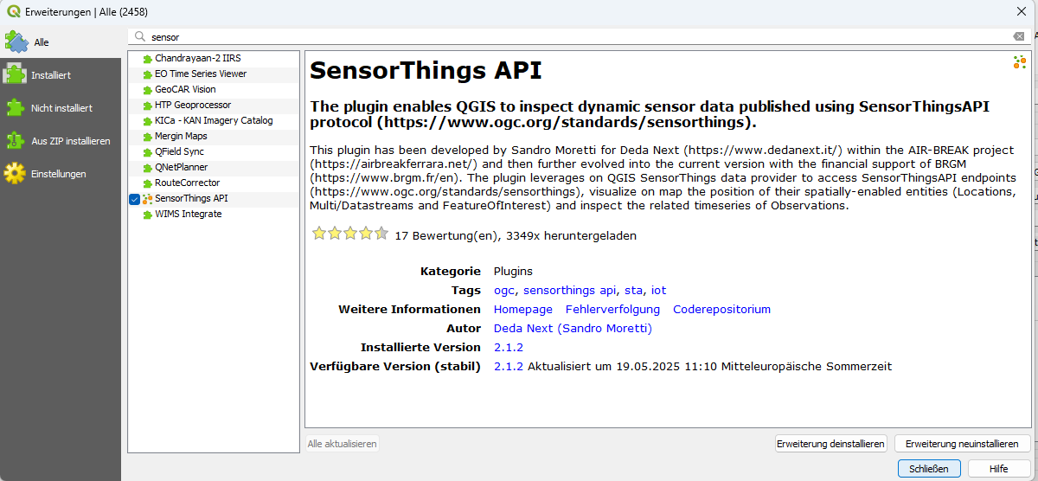
Theorie
funktioniert zu 90% wie Datenquellenverwaltung
- für diesen Vortrag keine Vorteile -

Slide 15
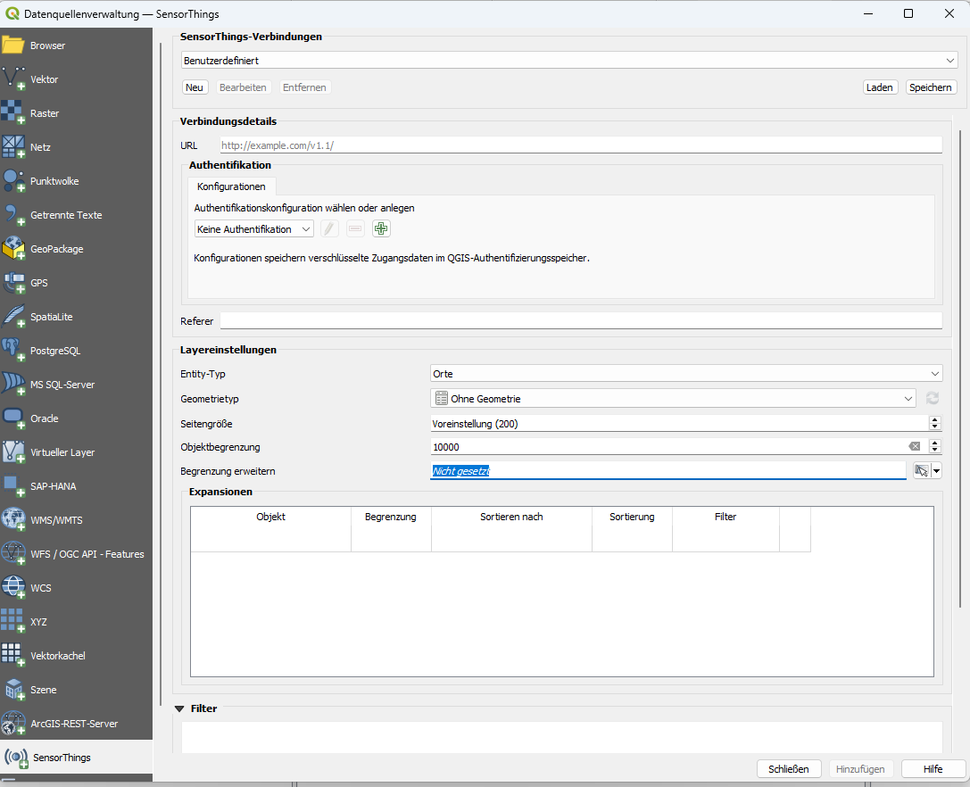
Theorie
Einstieg immer über Layer->Datenquellenverwaltung

Slide 16
STEFiS
  S ensorThings API
  T heorie
  E rkunden
  Fi ltern
  S tylen

Slide 17
Erkunden
Variante A: freies Erkunden
Mal schauen, was so drin ist
Variante B: Auftrag
z.B. finde Sensorwerte für Hochwasser
Einstieg immer über Layer->Datenquellenverwaltung

Slide 18
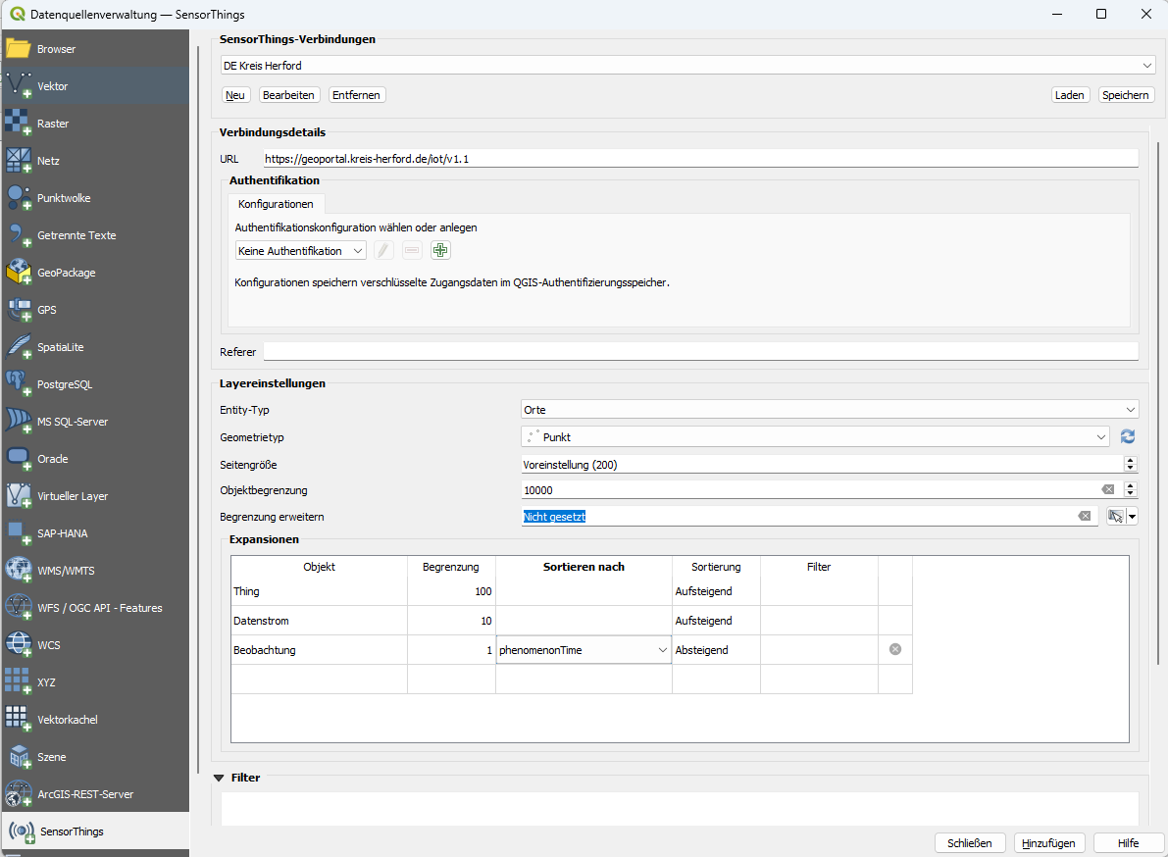
„gibt mir von einer beliebigen STA
alle Orte mit dem letzten Messwert“

Slide 19
Erkunden
Auswahl der STA / Eingabe URL

Slide 20
Erkunden
Punkte auswählen (zu 99% ok)

Slide 21
Erkunden
Reinklicken und „Things“ auswählen

Slide 22
Erkunden
Reinklicken und „Datenströme“ auswählen
(Begrenzung =10 ist sinnvoll z.B. wegen Wetter-
stationen mit Temperatur, Luftdruck, etc..)

Slide 23
Erkunden
Reinklicken und „Beobachtungen“ auswählen
und Begrenzung = 1 (Default 100 erzeugt
100fache Ergebnismenge !)

Slide 24
Erkunden
Diese Einstellung liefert zu jedem Sensor
immer die aktuellste Beobachtung

Slide 25
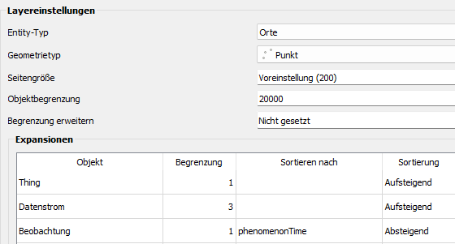
Erkunden
Einstellungen reichen (bisher) für alle STA, um
für jeden Sensor und
Datenstrom
einen Punkt
mit dem aktuellen Sensorwert
erzeugen

Slide 26
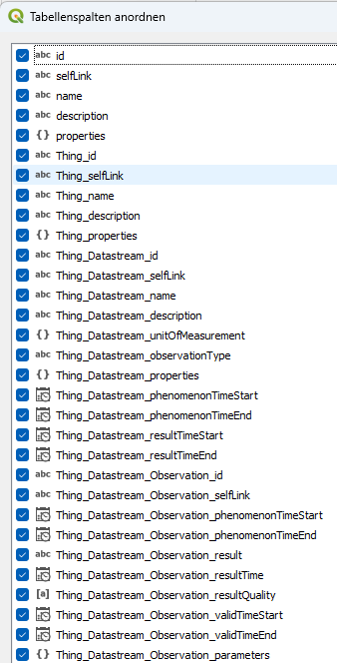
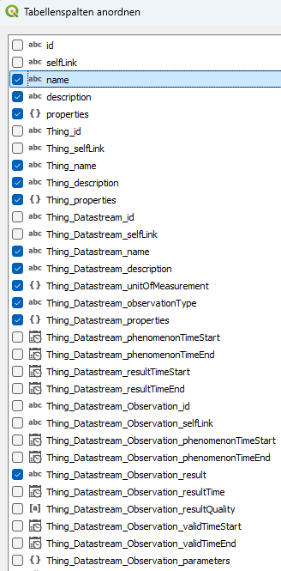
Erkunden
Attributtabelle öffnen
und scrollen
oder
Attribute-Menge
beschränken

Slide 27
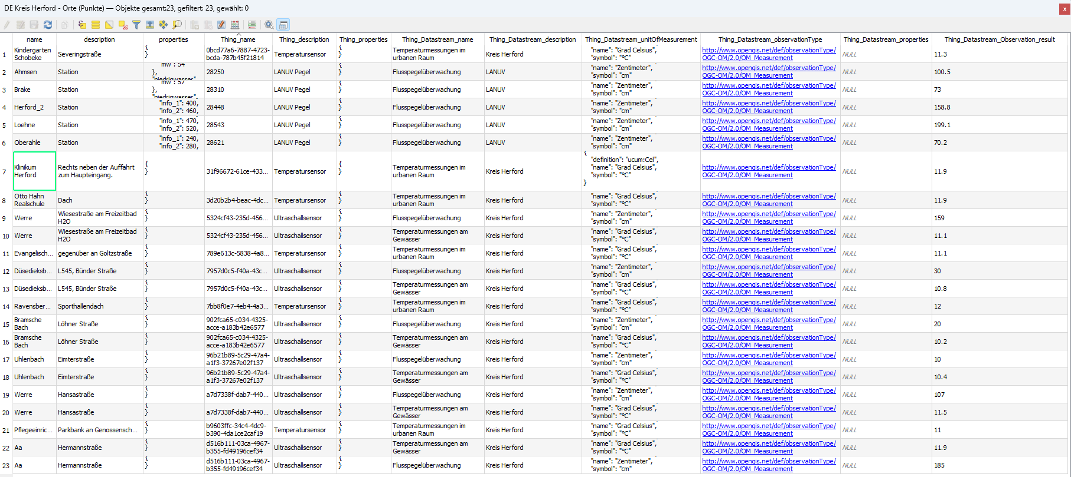
Erkunden

Slide 28
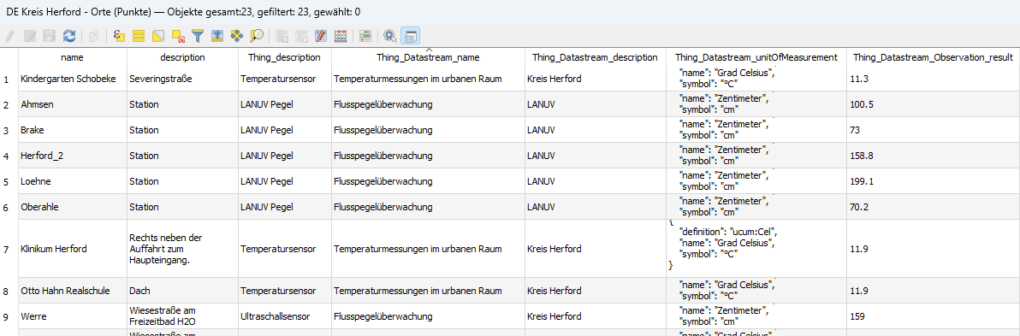
Erkunden
Was ist zu filtern = eigene Entscheidung, z.B.:
(1) alle Sensoren der Flusspegelüberwachung mit dem aktuellsten Wert
(2) alle Werte der Station Herford_2 der letzten 6 Tage
(3) alle Sensoren der Flusspegelüberwachung mit den letzten 5 aktuellsten Werten

Slide 29
STEFiS
  S ensorThings API
  T heorie
  E rkunden
  Fi ltern
  S tylen

Slide 30
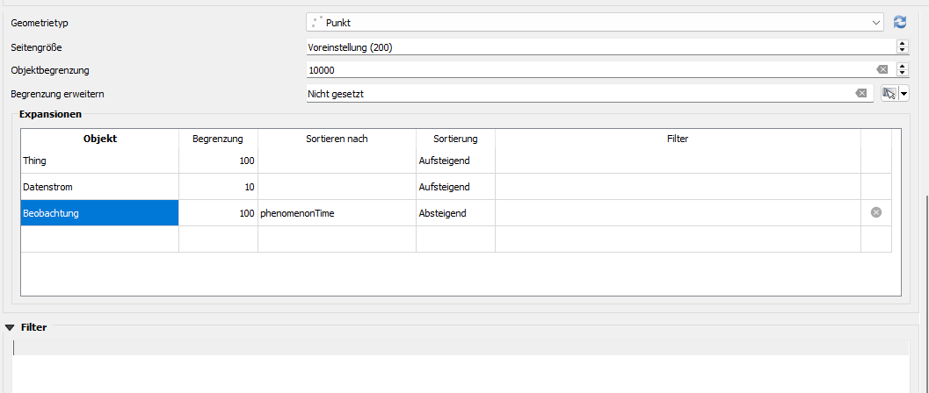
Filtern
Filtern ist nur das richtige Eingeben
der Parameter (aus dem Erkunden)
an der richtigen Stelle (Trichter)
in der richtigen Syntax (nächste Seiten)

Slide 31
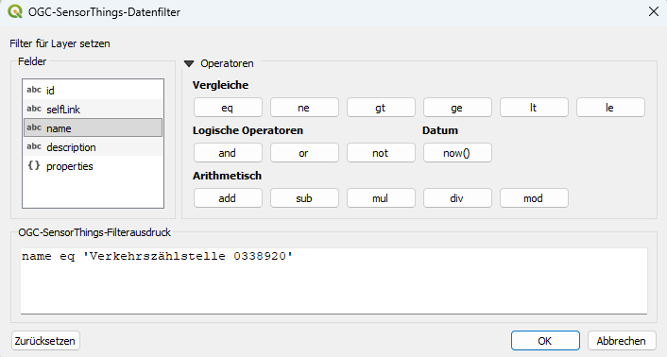
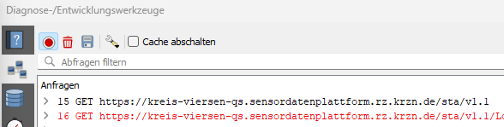
Filtern
eq = equal
ne <> not equal
gt > greater than
ge >= greater than or equal
lt < less than
le <= less than or equal
Filterdialog ist für
Location
Things
Datastreams
Observations
immer gleich
Technisch ungültige Abfragen erzeugen keine Fehlermeldung sondern ein leeres Ergebnis ☹
Wenn was nicht funktioniert, ist es meistens ein überflüssiges Leerzeichen – meistens am Ende
Beim Filtern die Diagnose/Entwicklungswerkzeuge [F12] einschalten, dann sind Fehler erkennbar

Slide 32
Filtern
Filtern funktioniert „so ähnlich“ wie im Ausdruckeditor
Beispiele für Attribute Typ Text, im Attribut „description“ steht der Text „Station“
substringof(‚station' ',tolower(description))
substringof('Station',description)
substringof('ation',description)
startswith(description, 'Station')
startswith(description, 'Stat')
description eq 'Station'
length(description) eq 7
endswith(description,'Station')
endswith(description,'tion')
tolower(description) eq 'station'
toupper(description) eq 'STATION‘
keine Wildcards wie $ oder %
Verknüpfungen mit and
substringof('Station',description) and substringof('Brake',name)

Slide 33
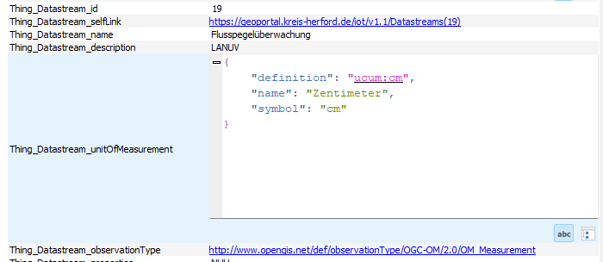
Filtern
Filtern funktioniert „so ähnlich“ wie im Ausdruckeditor
Beispiele für Attribute Typ Karte
funktioniert fast wie Text
unitOfMeasurement/name eq 'Zentimeter'
endswith(unitOfMeasurement/name,'meter')
substringof('zentimeter',tolower(unitOfMeasurement/name))

Slide 34
Filtern
Filtern funktioniert „so ähnlich“ wie im Ausdruckeditor
Beispiele für Attribute Typ Datum und Zeit, i.d.R. „resultTime“
year(resultTime) eq 2026 = filtert alles aus dem Jahren 2026
month(resultTime) eq 6 = filtert alles einem Juni
year(resultTime) eq 2026 and month(resultTime) eq 3 = filtert alles aus April 2026
day(resultTime) eq 3 = filtert alles für den 3. jeden Monats
year(resultTime) lt year(now()) = filtert alles aus den Jahren vor dem aktuellen Jahr
resultTime gt 2026-03-01T00:00:00Z = filtert alle Werte nach dem 01.03.2026 00:00 Uhr
resultTime gt now() sub duration'P6D’ = filtert alle Werte der letzen 6 Tage (now - 6 Tage)
Zeit ist immer UTC
DE Winterzeit (Standardzeit): UTC + 1 Stunde (MEZ)
DE Sommerzeit: UTC + 2 Stunden (MESZ)
resultTime <-> phenomenonTime:
resultTime ist der Zeitpunkt, zu dem die Beobachtung gespeichert/erstellt wurde
phenomenonTime ist der Zeitpunkt, zu dem das Phänomen tatsächlich auftrat

Slide 35
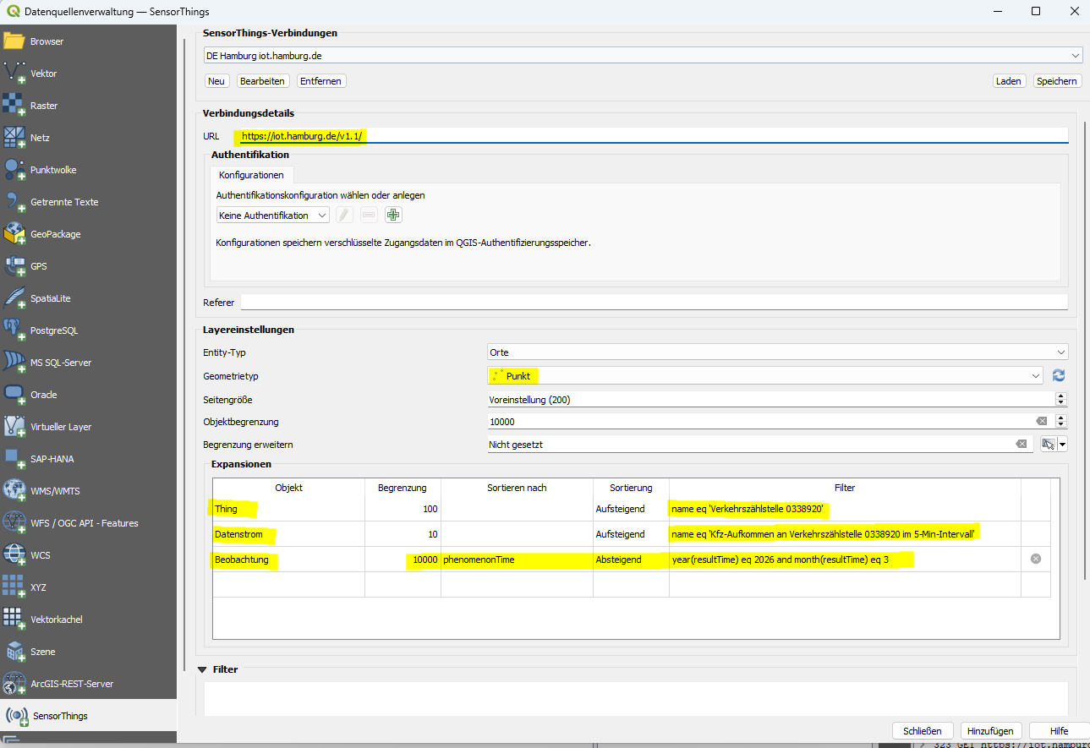
Filtern
Alle Werte der
Verkehrszählstelle 0338920
im 5 Minuten Intervall
aus März 2026
Ergebnis: max. 8928 Punkte an
gleicher Koordinate mit den
jeweiligen Messwerten
Ggf. Serverlimit bei Ausgabe

Slide 36
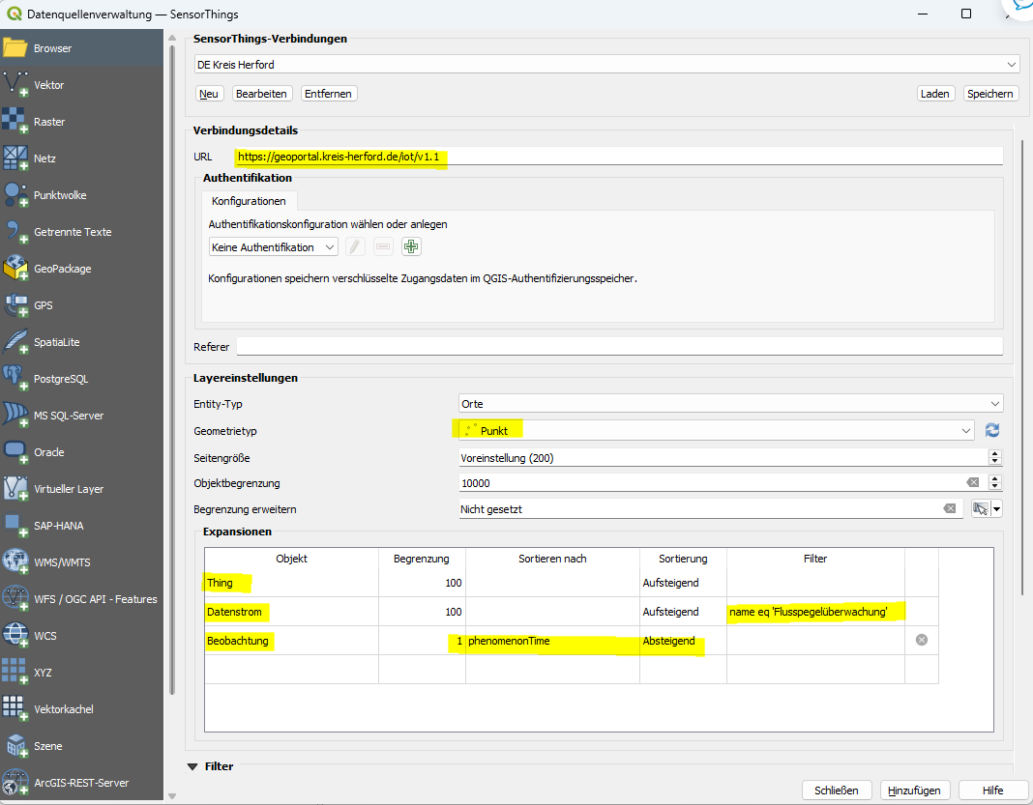
Filtern
alle Sensoren der
(1)Flusspegelüberwachung
(2) mit dem aktuellsten Wert

Slide 37
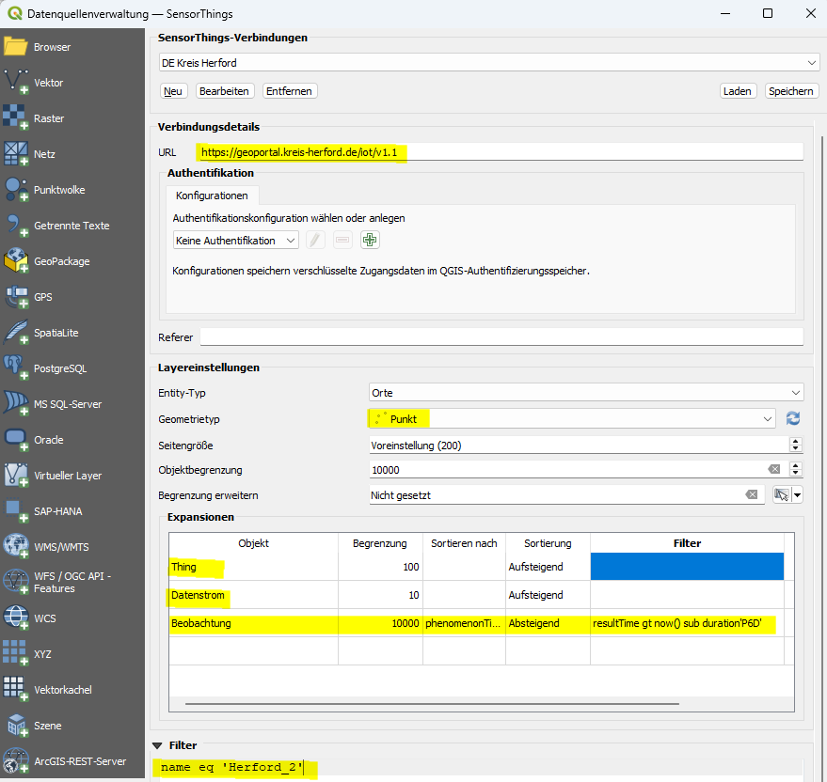
Filtern
alle Werte
(1) der Station Herford_2
(2) der letzten 6 Tage

Slide 38
STEFiS
  S ensorThings API
  T heorie
  E rkunden
  Fi ltern
  S tylen

Slide 39
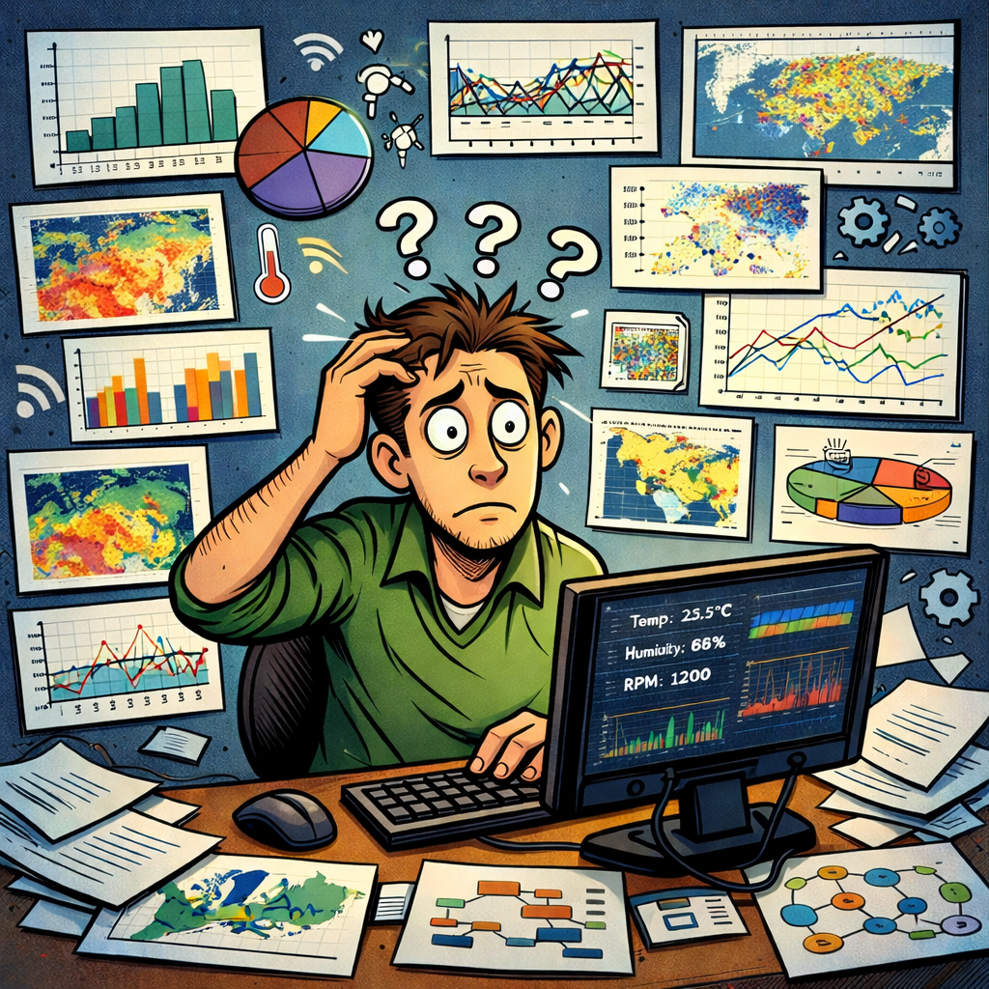
Stylen
Attribute * Fragen * Datenmengen = sehr unterschiedliche Ausgangsdaten zum stylen
= > nur ein paar Tipps (jenseits des „normalen“ Stylings)…..
Bild: chatgpt: erzeuge ein Bild mit eingehenden Sensordaten, einem verwirrten Comic-Menschen am PC, der bei vielen Möglichkeiten nicht weiß, wie er die Daten darstellen soll -in dem Bild sind nur Excel-Charts zu sehen - hier sollten auch unterschiedliche Kartendarstellungen der Sensordaten zu sehen sein

Slide 40
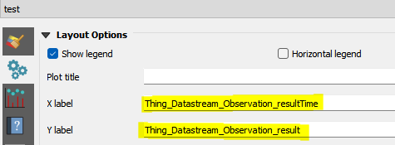
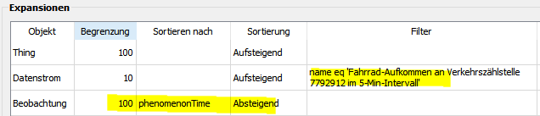
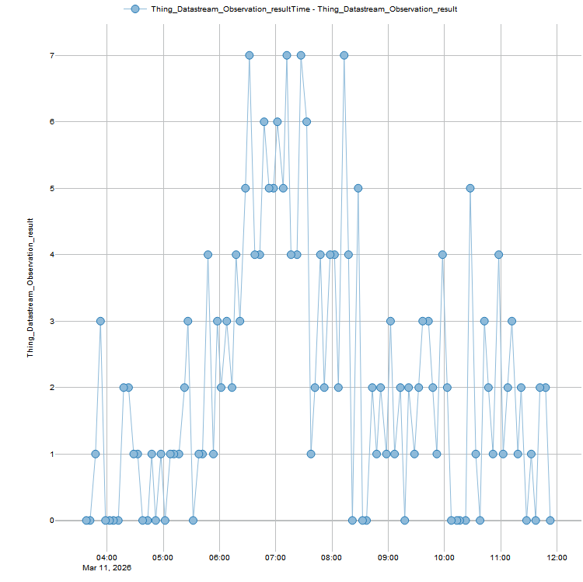
Stylen
Tipp: Plugin Plotly
Filter: gib mir von einem Sensor die letzten 100 Werte
Ergebnis: 100 Punkte an einem Ort
Aufgabe: stelle die Ergebnisse dar

Slide 41
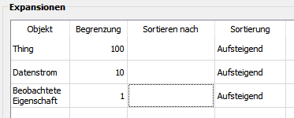
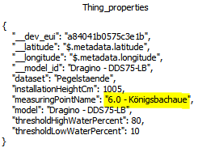
Stylen
UTC-Zeiten in Ortszeit (incl. Sommer/Winterzeit umrechnen
format_date( datetime_from_epoch(epoch( "Thing_Datastream_Observation_resultTime" )), 'dd.MM.yyyy \nhh:mm:ss')
Einen Wert aus den properties auslesen
map_get("Thing_properties",'measuringPointName')
Filter: gib mir von jedem Sensor den letzten Wert
Ergebnis: je Sensor ein Punkt
Aufgabe: Beschrifte das Ergebnis

Slide 42
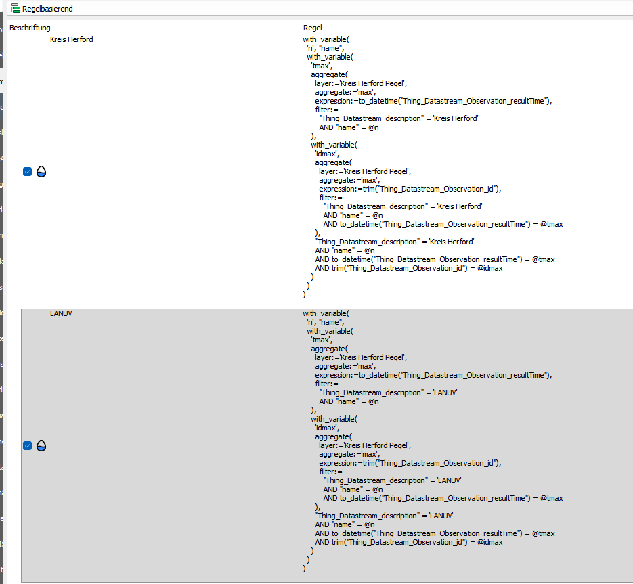
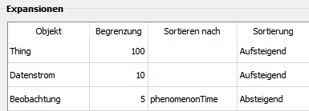
Stylen
Filter: gib mir von jedem Sensor die letzten 5 Werte
Ergebnis: je Sensor 5 Punkte
Aufgabe: zeige von den 5 Punkten nur den letzten Punkt an
(unterdrücke die 4 älteren)
und unterscheide die Pegel nach Betreiber
Demo unter https://opendata-kreis-viersen.de/QGIS/STA/STA%20Kreis%20Herford.qgz

Slide 43
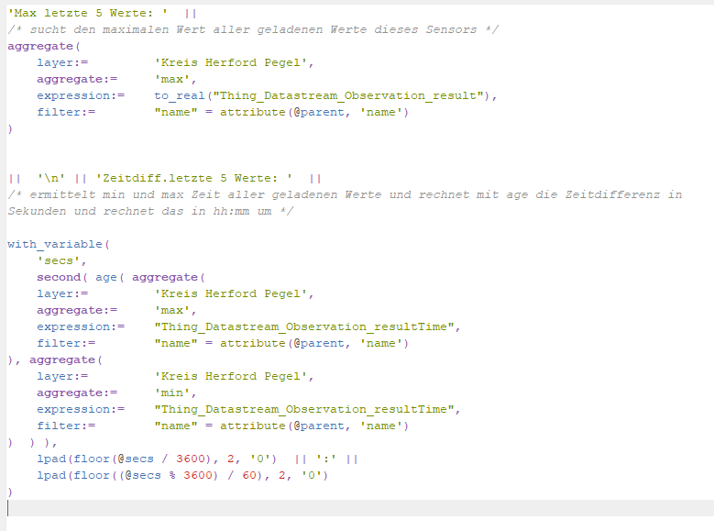
Stylen
Filter: gib mir von jedem Sensor die letzten 5 Werte
Ergebnis: je Sensor 5 Punkte
Aufgabe: Beschrifte mit dem
Maximum der 5 Werte und
berechne den Zeitabstand
der letzten 5 Werte
Demo unter https://opendata-kreis-viersen.de/QGIS/STA/STA%20Kreis%20Herford.qgz

Slide 44
Vorletzte Folie ☺
Fazit
Berücksichtigen Sie beim Start diesen Vortrag …. es erspart viel Stochern im Nebel
Die Sensor-Thing-API ist ein guter Standard von außen mit einer Wundertüte als Inhalt.
Eine vorbereitete Frage hilft beim Erkunden und filtern und stylen.
Über Tipps und Tricks freue ich mich auch ☺.

Slide 45
Michael Stein
Kreis Viersen - Amt für Kataster und Geoinformation
1141
Michael.Stein@Kreis-Viersen.de
nachlesen/basteln https://opendata-kreis-viersen.de/QGIS/STA/

